Slide 1

Iniciativa ara Previnir los Incidentes Causados al Retroceder Vehículos

Slide 2
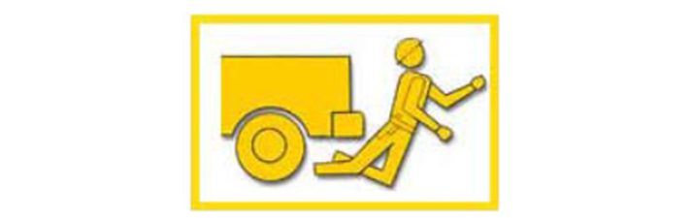
El punto principal
Aumentar la conciencia sobre los incidentes causados al retroceder vehículos en la construcción.
¿Sabías que...?
Una de cada cuatro muertes por retroceso involucra a trabajadores de la construcción, más que cualquier otra profesión.

Slide 3
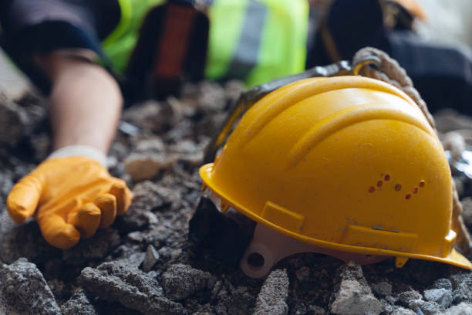
Factores Contribuyentes
Visibilidad limitada
Falta de planificación
Sistemas de alerta inadecuados
Proximidad del trabajador
Distracciones
Fatiga
Estrés
Mala comunicación
Personal no capacitado
Medidas de seguridad inconsistentes
Plazos apremiantes

Slide 4

Soluciones
Aplicar soluciones efectivas ayuda a reducir riesgos de atropello.
La construcción tiene riesgos, pero con precauciones, se pueden evitar incidentes y lesiones.
Las medidas proactivas y los planes de acción bien definidos son cruciales.
Estas medidas ayudan a reducir y prevenir incidentes de retroceso.
La seguridad primero: protege a los trabajadores y crea un ambiente más seguro para todos.

Slide 5
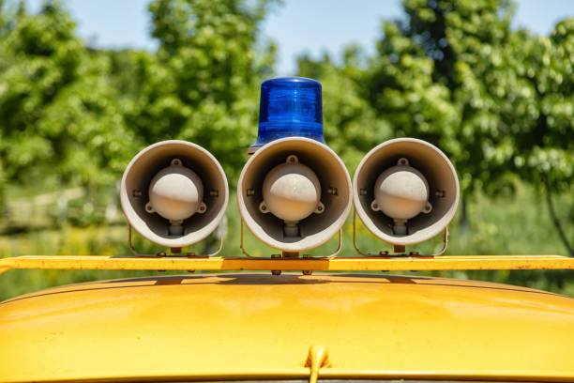
Alarmas
Las alarmas de maquinaria pesada advierten a los trabajadores sobre peligros, reduciendo accidentes y lesiones por retroceso.
Las alarmas sonoras y visuales aumentan la atención en puntos ciegos, evitando colisiones.
Las alarmas promueven precaución, seguridad y vigilancia en el sitio de trabajo.
NOTA: OSHA exige alarmas en maquinaria pesada para prevenir accidentes y alertar trabajadores sobre peligros.

Slide 6
Ajustar los espejos
¡La buena visibilidad no es casualidad!
El ajuste adecuado del espejo es esencial para la seguridad.
Asegúrese de que todos los espejos estén posicionados para eliminar y minimizar los puntos ciegos.
Ajuste los espejos antes de arrancar el vehículo.
Revise y reajuste regularmente los espejos según sea necesario.
La visibilidad clara reduce los accidentes y mejora la conciencia del conductor.
Recordatorio: Los espejos sirven para detectar, no para obtener información detallada.

Slide 7


Ajustar los espejos
Cinco razones para ampliar la vista de los espejos
No es necesario mirar constantemente por encima del hombro (pero sigue siendo útil de vez en cuando)
Un vistazo rápido al espejo es suficiente para verificar la zona ciega: A velocidades de autopista, girar la cabeza por un momento significa que viajas la longitud de tres camiones de carga.
Mirar por el retrovisor mantiene la vista al frente, incorporando las zonas ciegas a la exploración visual.
Las zonas ciegas se pueden incluir fácilmente en todo el proceso de escaneo visual
De noche, sin el deslumbramiento de los faros en tus espejos, la visibilidad mejora

Slide 8
Ajustar los espejos
Espejo interior:
Ajusta el espejo interior para ver la ventana trasera claramente sin mover la cabeza, solo los ojos.
Los conductores que miden 6 pies de altura o más pueden beneficiarse de voltear el retrovisor al revés, si es posible. Esto eleva el borde inferior de 1 a 2 pulgadas, lo que ayuda a reducir un punto ciego significativo en la parte delantera para los conductores más altos. (Sugerencia: oportunidad para conversar)

Slide 9
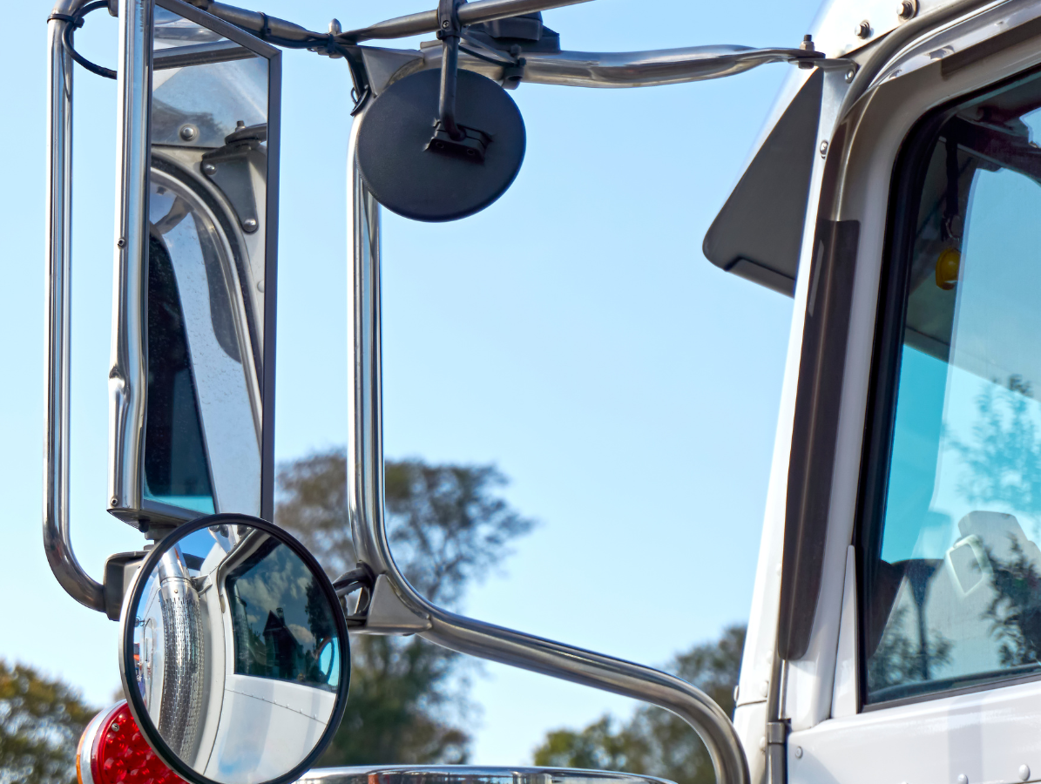
Ajuste el espejo
Espejos laterales:
Para ajustar el espejo del lado del conductor, Apoya la cabeza en la ventanilla izquierda y ajusta el espejo hasta que apenas veas el borde de la maquinaria/equipo.
Para ajustar el espejo a lado del pasajero, Coloca la cabeza sobre la consola central y ajusta el espejo hasta que apenas veas el vehículo en el borde izquierdo. Si no hay controles remotos, podrías necesitar ayuda.

Slide 10
Ajustar los espejos
Nuevos ajustes:
Con estos ajustes, tendrá una visibilidad facilitando la detección de vehículos cercanos. Primero aparecerán en el espejo retrovisor, luego en el lateral izquierdo y finalmente en su visión lateral.
Antes de conducir, prueba la nueva configuración de los espejos con el vehículo estacionado. Estaciona en paralelo y observa cómo se ven los vehículos que pasan en tus espejos y visión periférica para adaptarte antes de manejar en el tráfico.

Slide 11

Ajuste del espejo
Acuérdese:
Aunque ajustes bien los espejos, los puntos ciegos pueden persistir. Antes de moverte lateralmente, haz una revisión rápida a los lados para extender mas la seguridad alrededor.

Slide 12
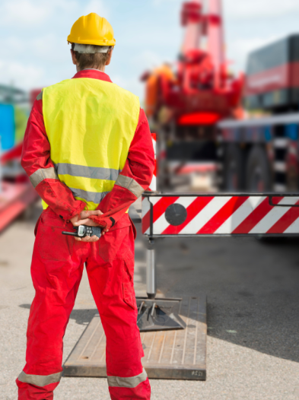
Observadores
Los observadores ayudan a proteger a los empleados a pie detrás de vehículos con vistas obstruidas, pero también enfrentan riesgos de lesiones o muerte.
Asegúrese de que los observadores y los conductores establezcan señales manuales claras antes de retroceder para evitar problemas de comunicación
Instruya a los observadores para que mantengan un contacto visual constante con el conductor mientras el vehículo está retrocediendo para garantizar la seguridad

Slide 13
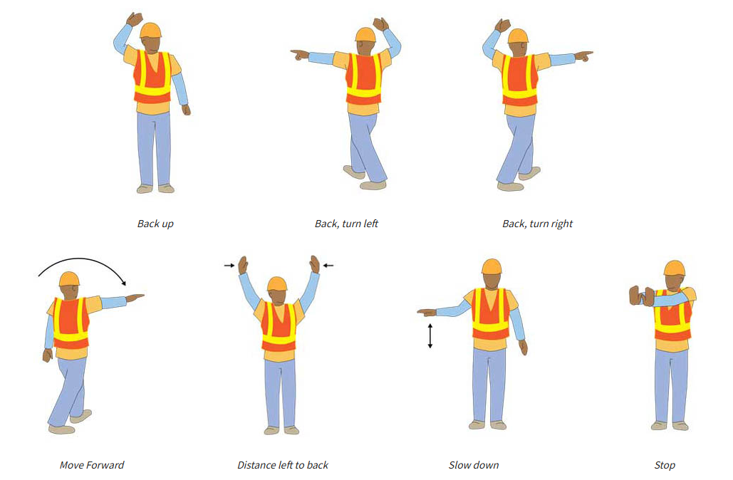
Señales sugeridas
detenerse
Retroceso
Retroceso, a la Izquerda
Retroceso, a la Derecha
Adelante
Distancia que queda
Despacio
Detenerse
Notes:
Los observadores son un método comprobado para proteger a los empleados a pie detrás de vehículos con una vista obstruida, pero los propios observadores pueden correr el riesgo de sufrir lesiones o incluso la muerte. Los empleadores pueden implementar las siguientes acciones para ayudar a mantener seguros a los observadores:
Asegúrese de que los observadores y los conductores estén de acuerdo con las señales manuales antes de retroceder.
Indique a los observadores que siempre mantengan contacto visual con el conductor mientras el vehículo está retrocediendo.
Indique a los conductores que dejen de retroceder inmediatamente si pierden de vista al observador.
No dar a los observadores tareas adicionales mientras actúen como observadores.
Indique a los observadores que no usen teléfonos móviles personales, auriculares personales u otros artículos que puedan representar una distracción durante las actividades de avistamiento.
Proporcione a los observadores ropa de alta visibilidad, especialmente durante las operaciones nocturnas.

Slide 14

Observadores
Prohíba a los observadores usar teléfonos móviles personales, auriculares u otras distracciones durante las tareas de detección
Indique a los conductores que dejen de retroceder inmediatamente si pierden de vista al observador para evitar accidentes
No asigne tareas adicionales a los observadores mientras están enfocados para garantizar la atención
Proporcionar los observadores ropa de alta visibilidad, especialmente durante las operaciones nocturnas, para mejorar la seguridad.

Slide 15
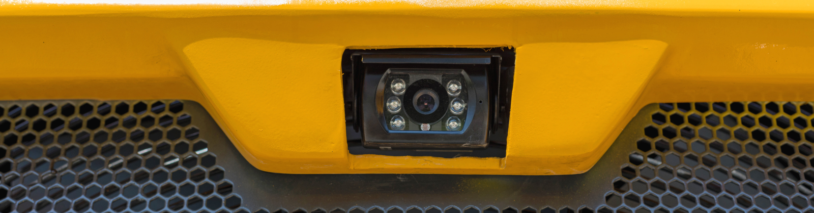
Cámaras
Cámaras trasera mejoran la seguridad al aumentar la visibilidad del conductor. Pueden venir preinstaladas o agregarse después, con pantallas que no obstruyen la vista. En condiciones difíciles, se necesitan cámaras resistentes, y los vehículos grandes pueden requerir varias para eliminar puntos ciegos y prevenir accidentes.

Slide 16

Sistemas de detección de proximidad
Las tecnologías de radar y ultrasonidos mejoran la seguridad a retroceder.
El radar detecta obstáculos con señales reflejadas, mientras que los sensores ultrasónicos miden distancias con alta frecuencia.
Los dos alertan al conductor y se pueden instalarse en la mayoría de los vehículos, aunque su disponibilidad depende del fabricante.

Slide 17
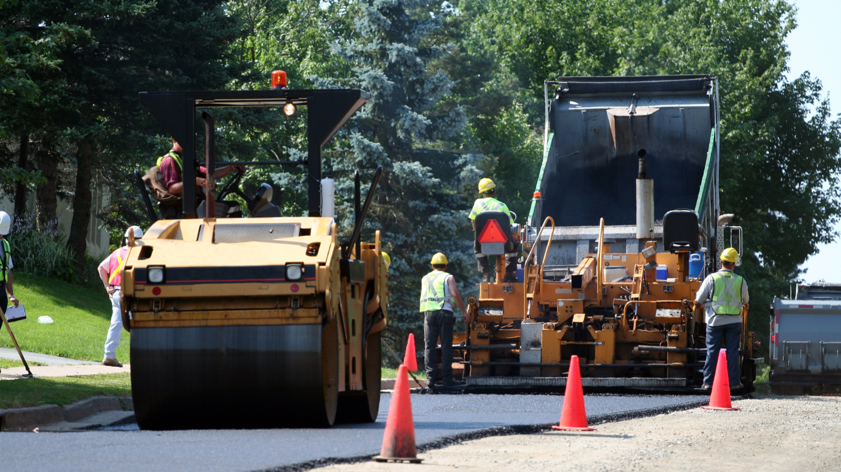
Sistemas basados en etiquetas
Un sistema electromagnético de detección de proximidad utiliza generadores electromagnético y etiquetas.
En una configuración, generadores electromagnéticos están en el vehículo y los trabajadores usan etiquetas.
En otro configuración, las etiquetas están en el vehículo y los trabajadores usan los generadores de electromagnético
Estos sistemas se pueden programar para advertir a los trabajadores, detener el vehículo o ambos cuando los trabajadores ingresan a la zona de peligro.

Slide 18
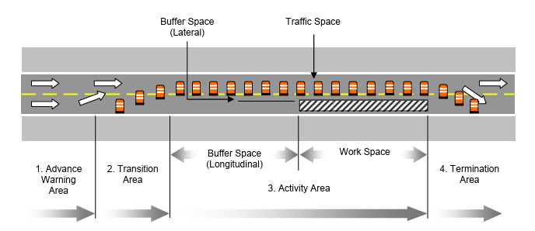
Planes de Control de Tráfico Interno
Un Plan de Control de Tráfico ayuda a abordar los peligros de atropello al coordinar el movimiento de equipos, trabajadores y vehículos en un lugar de trabajo. Minimiza o elimina los conflictos entre los vehículos y el personal, reduciendo o evitando la necesidad de que los vehículos retrocedan.

Slide 19
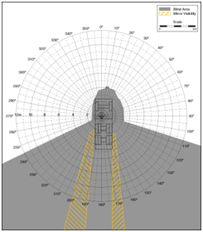
Diagrama de Puntos ciegos y Área ciega
Un diagrama de área ciega muestra áreas alrededor de un vehículo que no son visibles desde la posición del operador, utilizando fuentes de luz para los ojos y sombras para puntos ciegos causados por obstrucciones.
Los diagramas se crean para tres niveles de altura:
- Nivel del suelo
- 900 mm (2,95 pies)
- 1500 mm (4,92 pies)
Utilizado en capacitación, el diagrama muestra los peligros, identifica obstrucciones y ayuda elegir equipo adecuado para mejorar la seguridad y la visibilidad
Visibilidad de los equipos de construcción

Slide 20
Consejos útiles
Ser atropellado es el principal peligro alrededor de los vehículos y equipos.
Los trabajadores deben:
Mantenerse siempre alertos
Revisar los alrededores con frecuencia, observar advertencias y escuche las alarmas de retroceso
Mantener una distancia segura de los vehículos en movimiento
Permanecer detrás las barreras protectoras siempre que sea posible
Cuidarse unos a otros, advierten a sus compañeros de trabajo
Seguir los planes internos de control de tráfico
Siempre usar la clase adecuada de chaleco de seguridad en la zona de trabajo

Slide 21
Consejos:
Trate el equipo y los vehículos con precaución.
Alrededor de equipos, vehículos:
Comuníquese con los operadores por señales de radio y/o contacto visual
No se acerque hasta que se comuniques con el operador y le reconozca
Manténgase alejado de los vehículos, conozca el plan de control de tráfico
Use observadores cuando necesita trabajar de espaldas al equipo o al tráfico

Slide 22
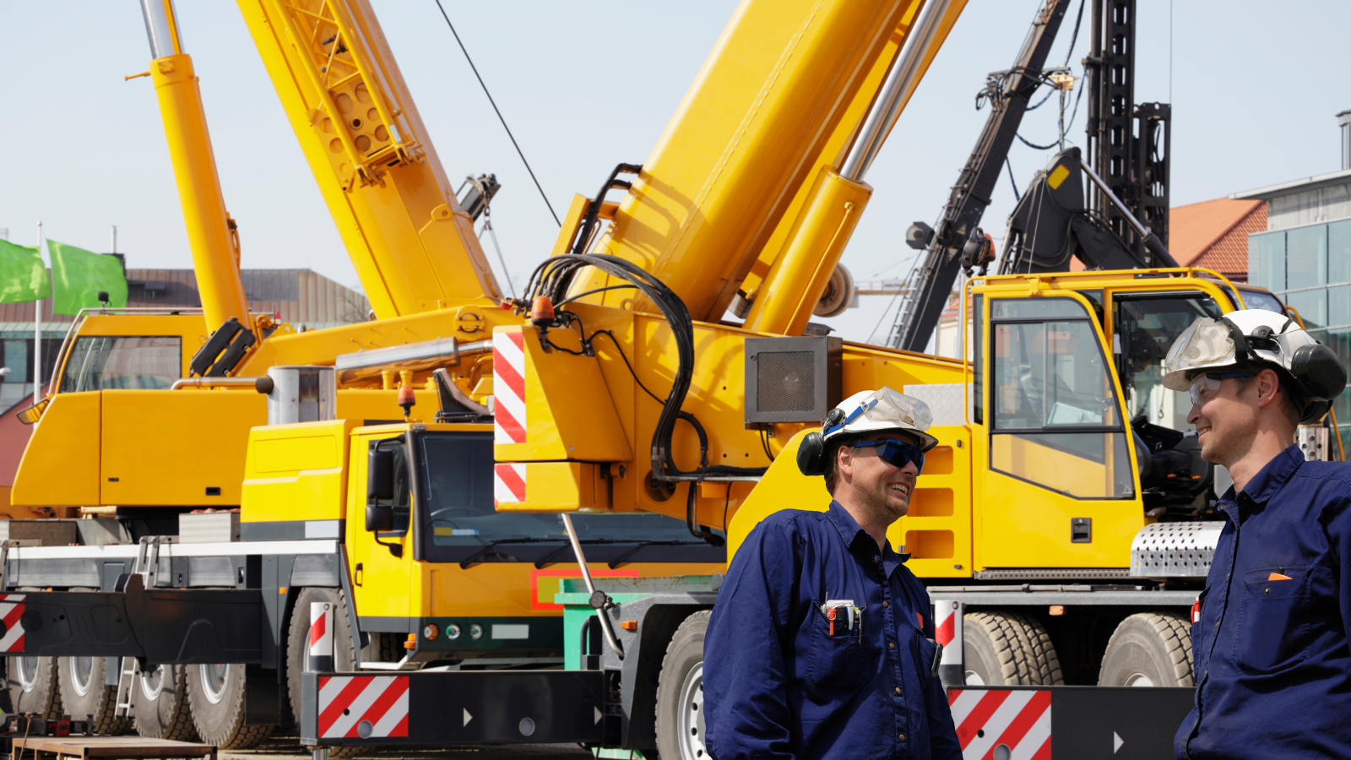
Preguntas de entendimiento
¿Quién es responsable de proporcionar el chaleco reflectante en el trabajo?
¿Quién es responsable de garantizar que los empleados utilicen su EPP?
¿Qué acción le ayudará a oír mejor antes de retroceder?
¿Cuál es el tipo de plan que coordina el flujo de tráfico en sus instalaciones?

Slide 23
Conocimientos – Respuestas
¿Quién es responsable de proporcionar el chaleco reflectante en el trabajo?Empleador
¿Quién es responsable de garantizar que los empleados usen su EPP?? Empleador
¿Qué acción le ayudará a oír mejor antes de retroceder?Bajando la Ventana
¿Cuál es el tipo de plan que coordina el flujo de tráfico en sus instalaciones?Control de tráfico interno

Slide 24
Resources
Consejo Nacional de Seguridad (NSC)
Departamento de Transporte de EE. UU.(DOT) – Administración Federal de Carreteras
Instituto Nacional de Seguridad y Salud Ocupacional(NIOSH)
El Centro de Investigación y Capacitación en Construcción(CPWR)
Asociación Americana de Constructores de Carreteras y Transporte(ARTBA)
Oficina de Estadísticas Laborales(BLS)
Asociación Americana de Higiene Industrial(AIHA)
Administración de Seguridad y Salud Ocupacional(OSHA)

Slide 25
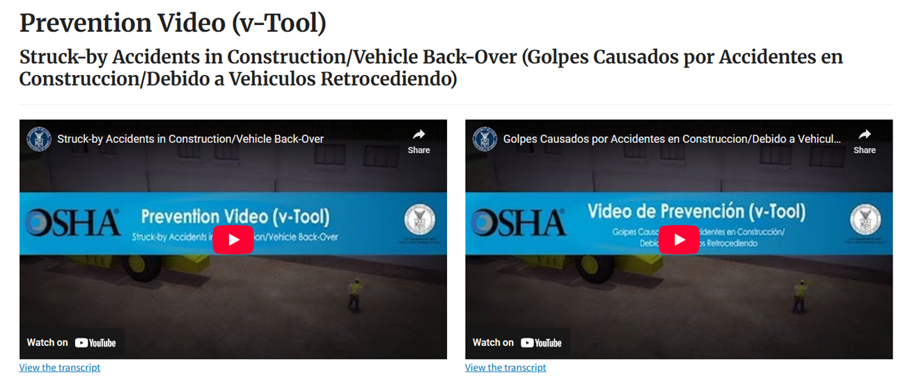

Recursos

Slide 26

GRACIAS

